Slide 1
智能设备巡检平台的设计与实现
2021.1.29
答辩人：秦傲明
院系： 计科院
指导老师：杜凯

Slide 2
CONTENTS
项目意义
项目结构
项目技术路线
时间安排

Slide 3
CONTENTS
01
项目意义

Slide 4

项目意义
在诸如一些智能设备比较多的厂或者一些场景中，人工手动通过本子书写记录设备巡检记录非常的不方便，记录容易丢失，查找不方便。
所以通过一个设备检索平台系统就能提高效率，同时减少错误率，并能很好的直观地查看设备的情况，同时也能更好的维护昂贵的智能设备。

Slide 5
CONTENTS
02
项目结构

Slide 6
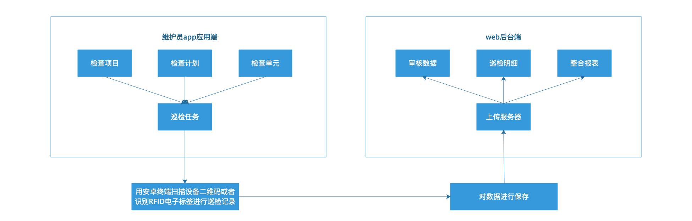
项目结构
该巡检系统由设备巡检管理软件（B/S）、安卓手持机、手机APP软件、射频信息卡（电子标签）RFID或者二维码组成。
安卓智能机：采用安卓智能机作为巡检仪，可以识别现场电子标签或一维/二维条码。该智能机具有智能手机所有功能，还具有NFC读卡功能。完成现场巡检点的识别、数据采集、拍照、录像、无线数据传输等巡检管理.
WEB后台功能:主要是用来对基础数据管理,如建立巡检任务,包括检查项目、检查计划、检查单元、巡检分类等内容
同时，系统还提供丰富的数据统计分析报表功能，可对巡检数据进行综合分析，方便管理者及时了解各检查点的巡检评分走势，查询指定巡检任务的巡检结果明细等内容

Slide 7
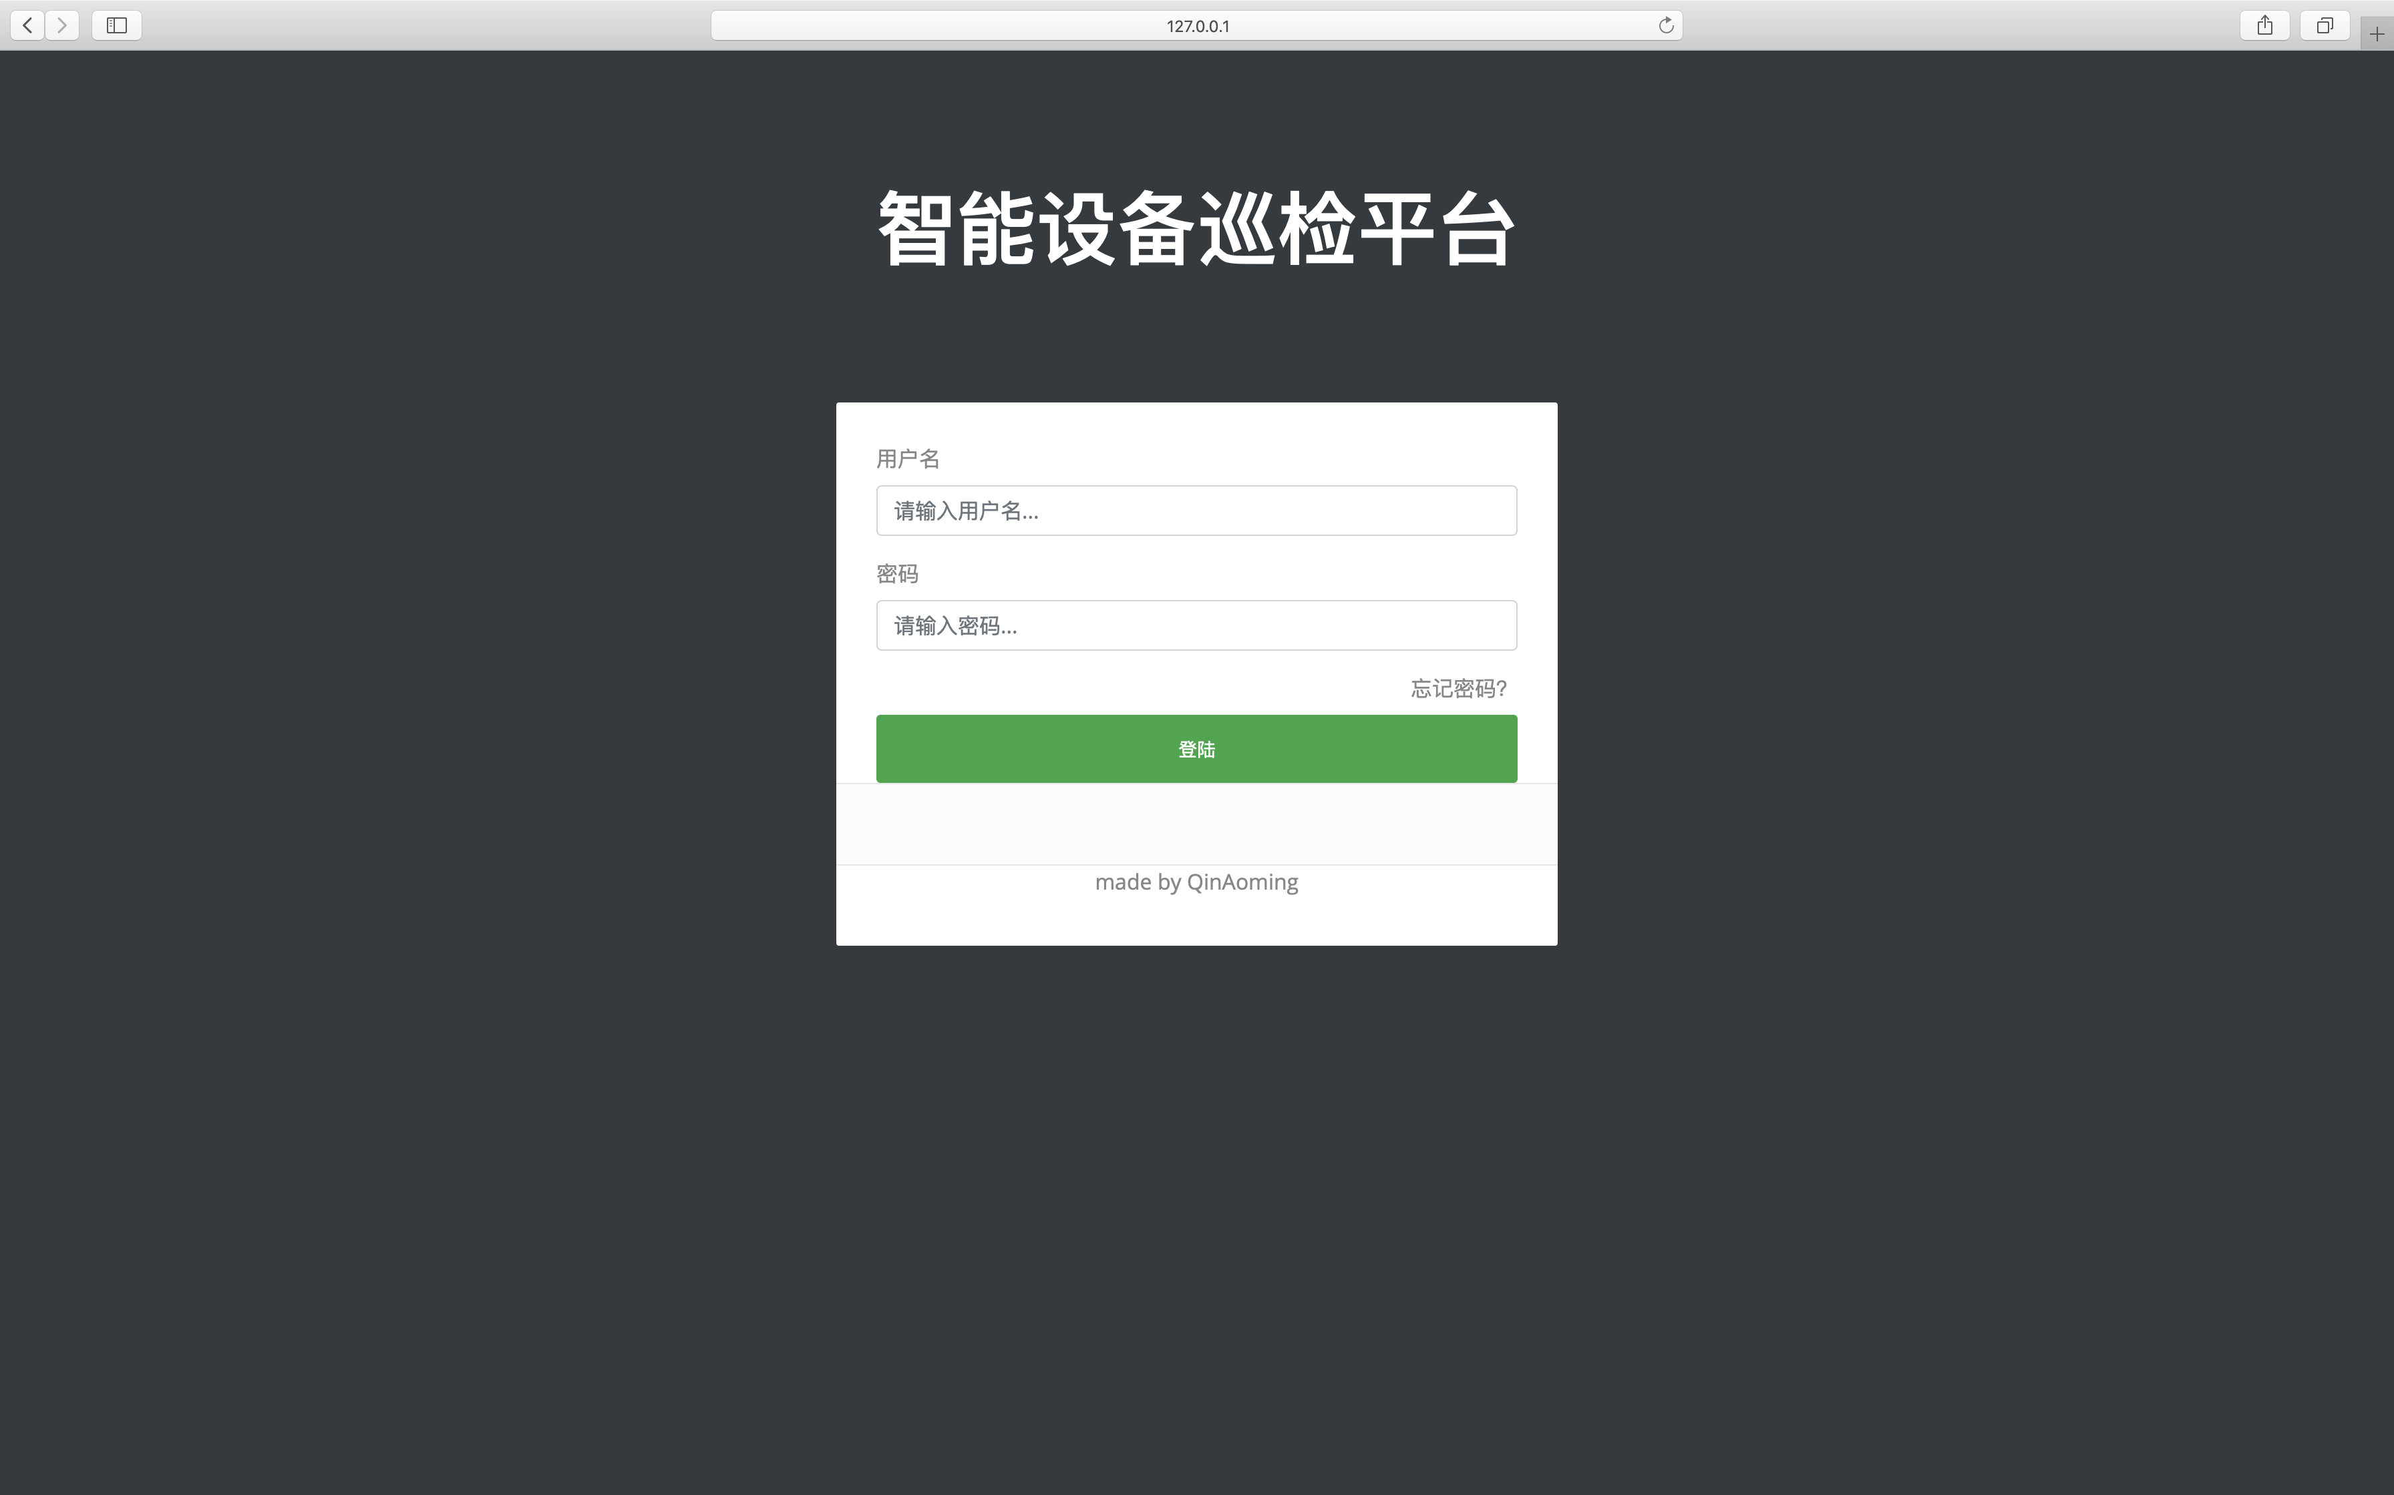

Slide 8
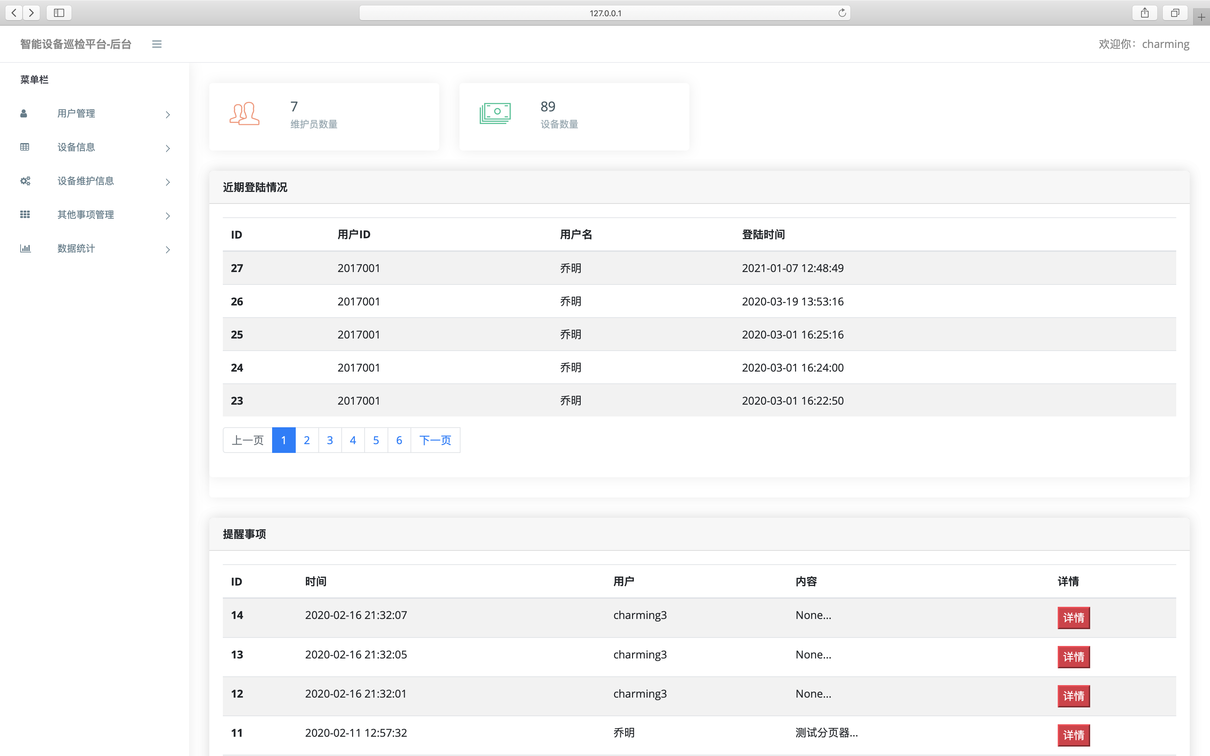

Slide 9
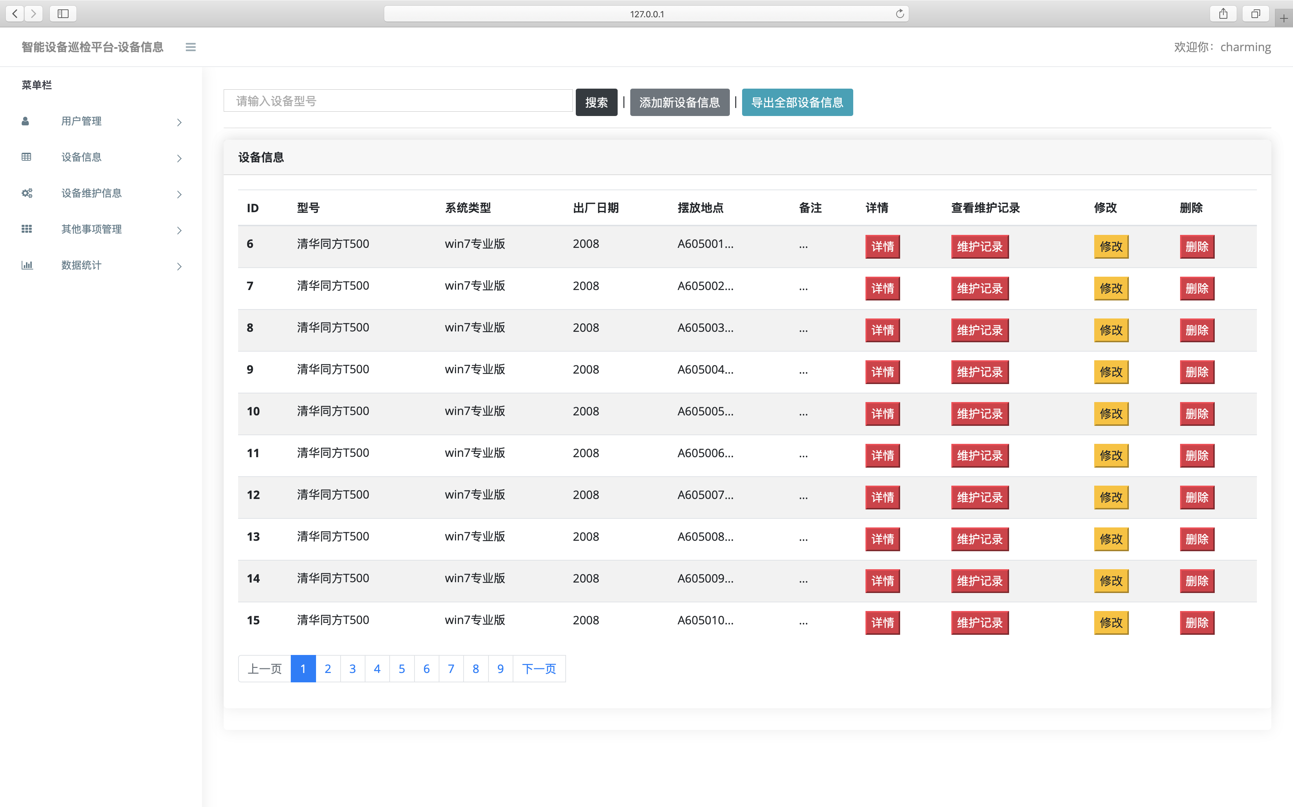

Slide 10
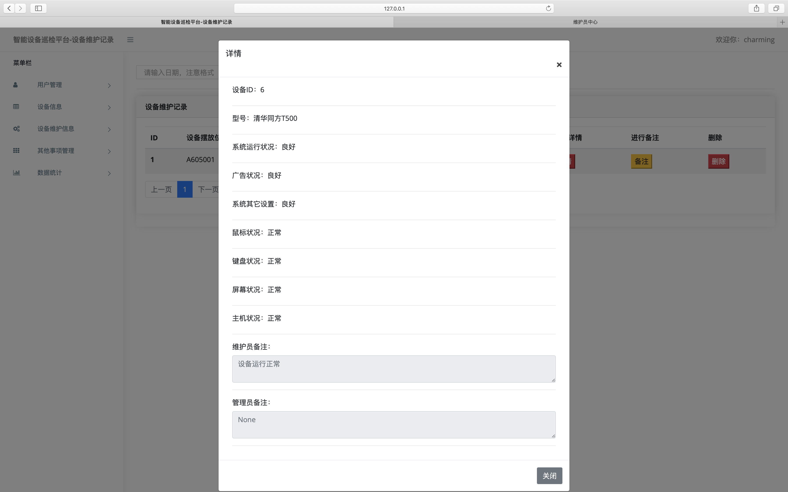

Slide 11
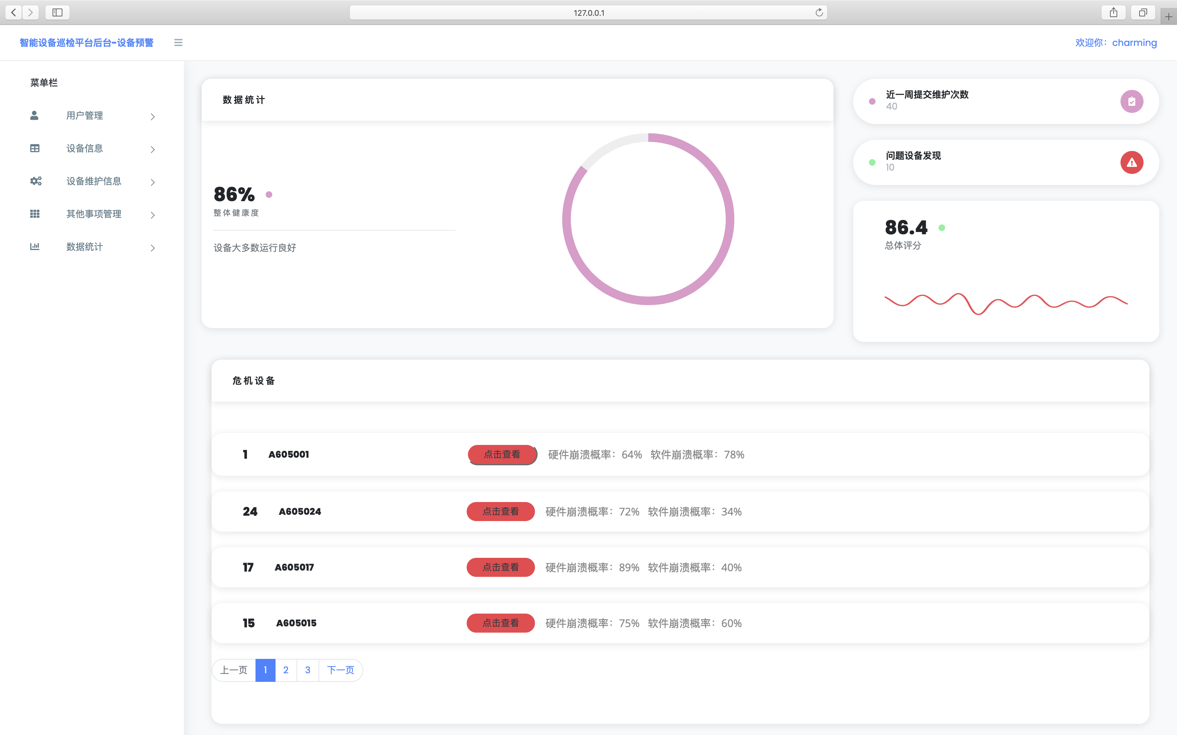

Slide 12
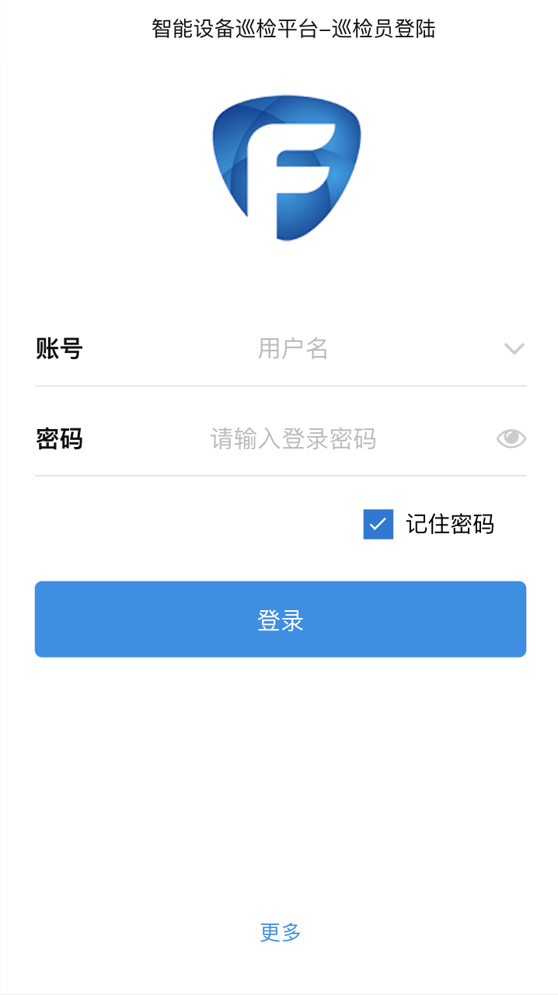
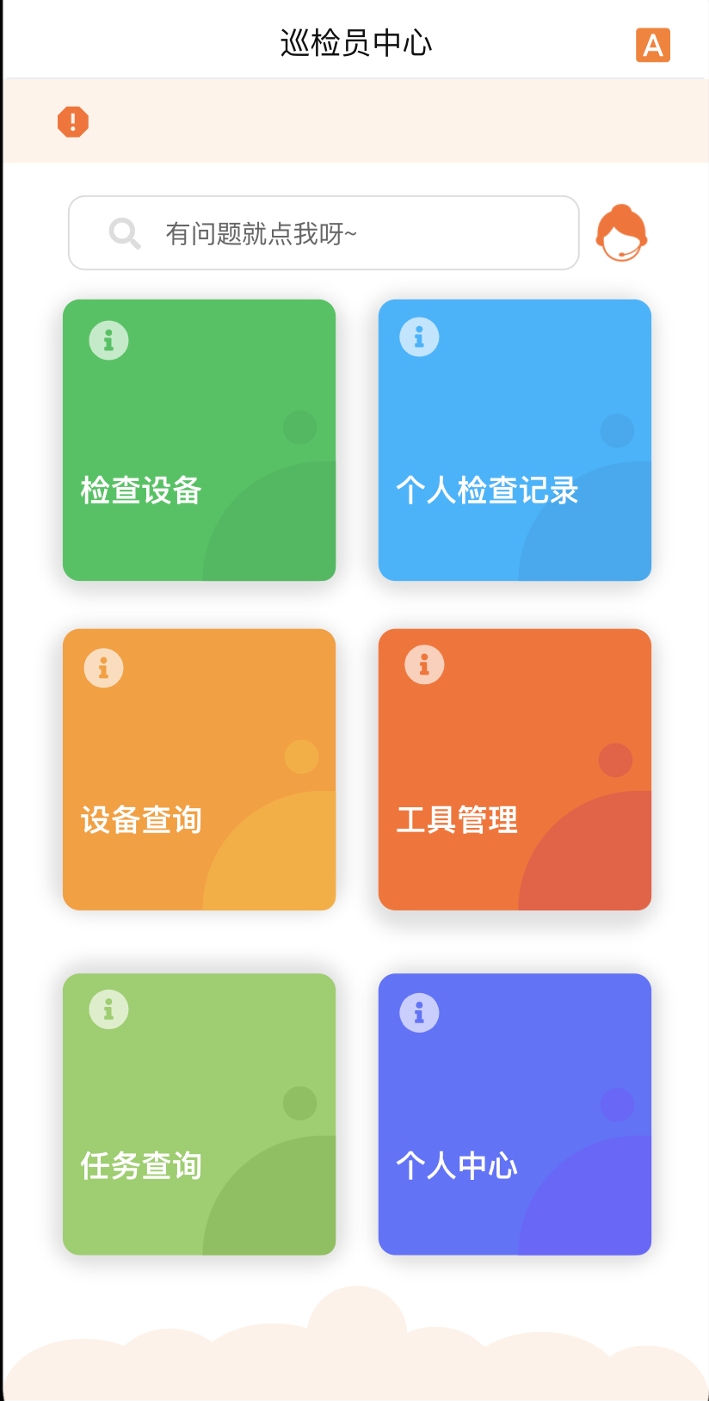

Slide 13
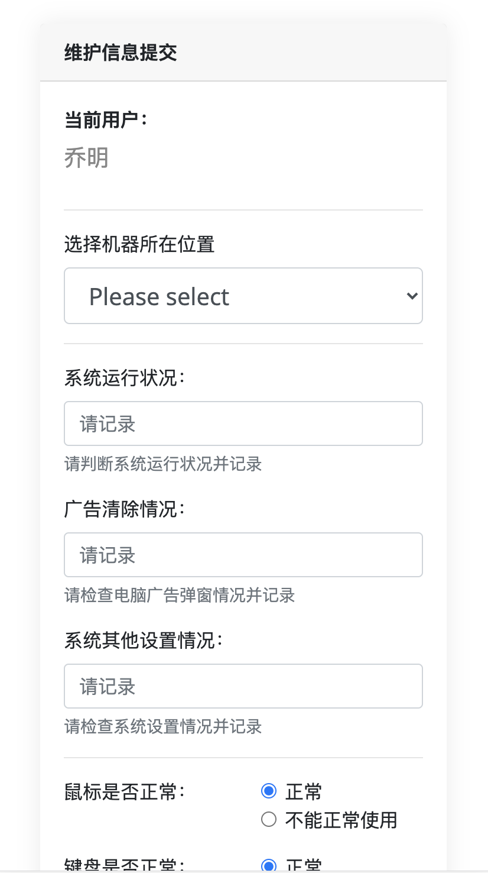
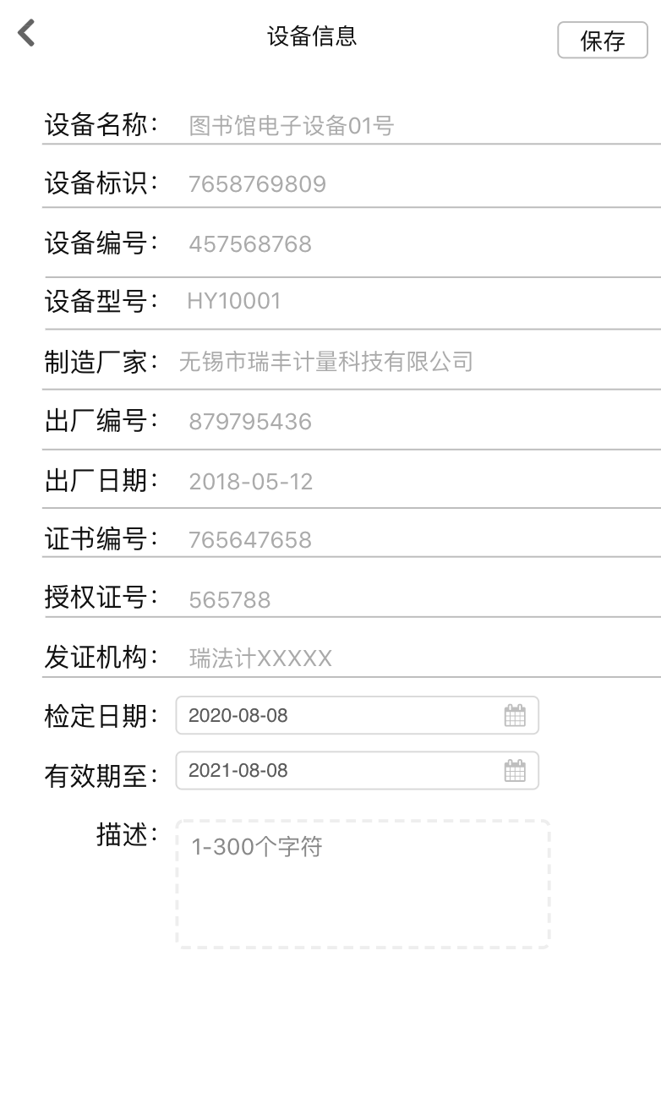

Slide 14
CONTENTS
03
项目技术路线

Slide 15
所用到的技术
Python+Mysql
采用python编程语言进行整体项目开发，数据采用Mysql数据库存储
Kivy
采用Kivy跨平台框架进行安卓端/ios端开发
Django
成熟的web开发框架来进行web后台端的开发

Slide 16
Kivy 是一套用于跨平台快速应用开发的开源框架，只需要编写一套代码，就可运行于各大桌面及移动平台上
（包括 Linux、Windows、OS X、Android、iOS等）
Django 是python的一个Web 应用框架。
Django 本身基于 MVC 模型，即 Model（模型）+ View（视图）+ Controller（控制器）设计模式
MVC 模式使后续对程序的修改和扩展简化，并且使程序某一部分的重复利用成为可能。

Slide 17
CONTENTS
04
时间安排

Slide 18
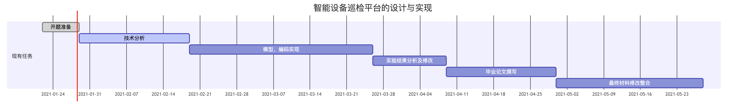
甘特图

Slide 19

THANKS
汇报人：秦傲明 时间：2021.1.29

